Slide 1
微课名称：
中国共产党成立与新民主主义革命兴起（二）
学段：高中
学科：历史
年级：高一
版本：部编版《中外历史纲要》（上）/第七单元
单位：北京市朝阳外国语学校
作者：钟君

Slide 2
新民主主义革命的历史分期
1、中国共产党建立初期（1921-1924）
2、国民大革命时期（1924-1927）
3、国共十年对峙时期（1927-1937）
4、中华民族抗日战争时期（1931-1945）
5、解放战争时期（1945-1949）
课标要求：
1、了解南京国民政府的成立；
2、认识中国共产党开辟革命新道路的意义；
3、认识红军长征的意义。

Slide 3
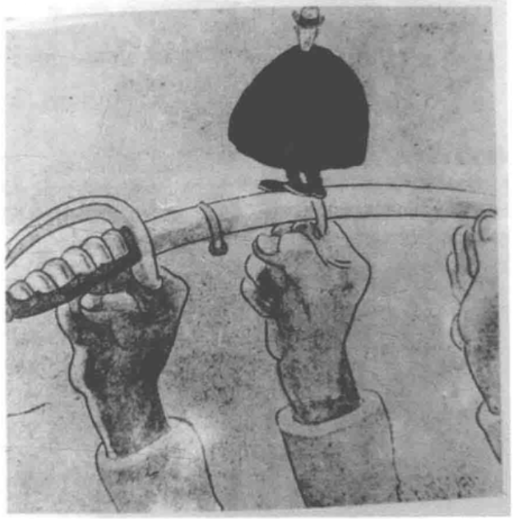
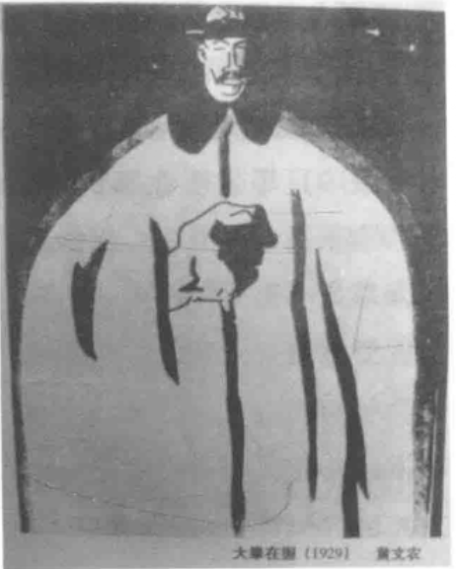
课标：了解南京国民政府的成立
“直至近百年来,才发生新的变化。 皇帝和贵族的专制政权是被推翻了,代之而起的先是地主阶级的军阀官僚的统治 ,接着是地主阶级和大资产阶级联盟的专政。”
——毛泽东《中国革命和中国共产党》
黄文农《蒋介石的权力建立在军刀上》
性质:
南京国民政府是一个代表大地主大资产阶级利益的政府,它对外投靠帝国主义,对内镇压人民革命。
黄文农《大权在握》（1929）

Slide 4
课标：了解南京国民政府的成立
北伐后的六年,国民政府的所作所为虽多为人所诟病,但并非无心于国家建设。1929年政府制订经济建设方案,侧重工业,自1932年始积极施行。原则上重工业、基础化学、基础矿业归中央政府举办,轻工业由人民经营,政府予以扶植奖励。到1936年,棉纱进口下降至1928年的38%,棉布进口下降至20%。同年钢铁机器进口各约增加20%。
——摘编自郭廷以《近代中国史纲》
经济
(1)除原有的纺织和面粉等行业外，民族工业中的新兴部门有一定程度的发展。
(2)官僚资本主义凭借国家权力，聚敛巨额财富。

Slide 5
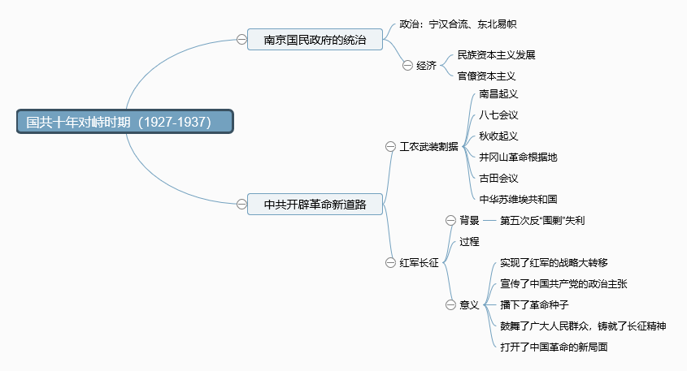
知识体系

Slide 6
课标要求：认识中国共产党开辟革命新道路的意义
事件 | 内容、意义
南昌起义 | 打响了武装反抗国民党反动派的第一枪； 中国共产党独立领导武装革命斗争和创建人民军队的开始
八七会议 | 纠正陈独秀右倾机会主义错误； 确定土地革命和武装反抗国民党反动派的总方针； “政权是由枪杆子中取得”
秋收起义、建立井冈山革命根据地 | 中国革命走上了建立农村革命根据地，以农村包围城市、武装夺取政权的道路
中华苏维埃共和国 | 中国共产党人创建人民革命政权的宝贵探索和尝试

Slide 7
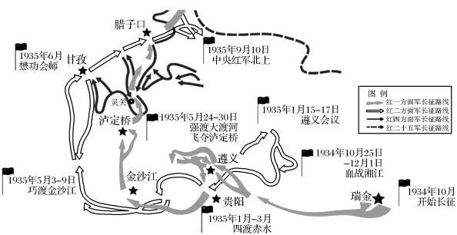
课标要求：认识红军长征的意义。
中国工农红军长征路线示意图
根据长征路线示意图及所学知识，指出中央红军长征出发的时间和地点。长征初期红军处于被动挨打的局面，这一局面改变的事件及其原因是什么？
答：1934年。瑞金。事件：遵义会议的召开。原因：毛泽东正确的军事指挥。

Slide 8
(长征)它不是一般意义上的行军，不是战役，也不是胜利，它是一曲人类求生存的凯歌，是为避开蒋介石的魔爪而进行的一次生死攸关、征途漫漫的撤退，是一场险象环生、危在旦夕的战斗……长征却使毛泽东及其共产党人赢得了中国。
——美国作家哈里森·李尔兹伯
根据材料二并结合所学知识，你如何理解“长征却使毛泽东及其共产党人赢得了中国”？
长征中确立了毛泽东的正确领导，使共产党走向成熟，长征的胜利使中共摆脱了蒋介石的围剿，转危为安，在前仆后继追求光明与理想的长征精神激励下，取得抗日战争、解放战争的胜利，创建了社会主义的新中国。

Slide 9
大革命失败
革命新局面
南昌起义
八七会议
湘赣边秋收起义
井冈山革命根据地
中华苏维埃共和国临时中央政府成立
第五次反“围剿”失利
长征开始
遵义会议
长征胜利
中国革命能从大革命失败后的低潮到成功开辟革命新道路，
能从经历严重挫折到走向新局面，其中的关键因素（启示）是什么？

Slide 10
革命活动 | 方式 | 结果
南昌起义 秋收起义等 | 照搬苏联城市中心道路 | 失利
创建井冈山农村革命根据地 | 根据中国国情 | 发展
前四次反“围剿” | 据实际情况，打游击战 | 胜利
第五次反“围剿” | 照搬苏联，打正规战 | 失败
长征之初 | “左”倾逃跑主义错误 | 损失惨重
遵义会议与其后的长征 | 根据中国革命实际 | 胜利
关键（启示）：必须将马克思主义的普遍原理与中国革命实际相结合

Slide 11
谢谢观看
THANK YOU FOR WATCHING

